Slide 1
ARM Processor For Embedded Devices
전기컴퓨터공학부 정보컴퓨터공학전공
201524582
정희석

Slide 2
ARM Processor?
RISC 설계를 채택한 프로세서로 1985년 영국에서 개발되었다.(Acorn RISC Machine : ARM)
현재는 영국 반도체 회사인 ARM 홀딩스에서 설계하고 라이센싱 한다.
즉, ARM사의 설계를 바탕으로 삼성, 퀄컴, 엔비디아 등 반도체 회사에서 SoC로 제조하여 판매.
주로 저전력, 고성능의 임베디드 시스템에 주로 장착된다.
ARMv1부터 ARMv8까지의 버전이 있으며 ARMv7부터 Cortex라는 이름으로 칭해지고 있다.
Cortex의 라인업에는 A,R,M이 있는데 A라인업은 MMU를 탑재한 고성능 프로세서, R라인업은 MPU를 탑재한 프로세서, M라인업은 초 저전력의 마이크로 컨트롤러 프로세서이다.
ARMv8부터는 64비트 명령어를 지원하며 주로 스마트폰에 들어가는 A5x,7x 라인업이 존재한다.

Slide 3
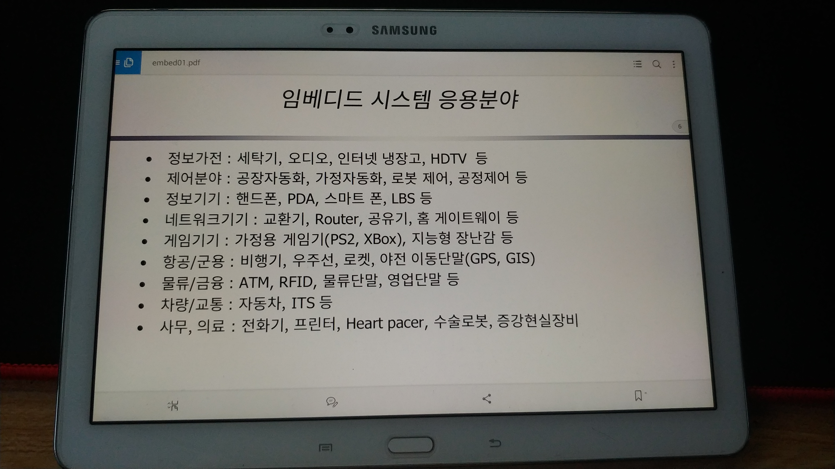
1. Galaxy Note 10.1 2014 Edition
현재 수업 필기용으로 사용중인 모델.
SPEC : SM-P600(WIFI) 243.1x171.4x7.9
AP : Samsung Exynos 5420 SoC
SPEC)
CPU : big.LITTLE 구성 Octa Core Processor
<Cortex-A15 1.9Ghz x 4 + Cortex-A7 1.3Ghz x 4>
GPU : ARM Mali T628 MP6 533Mhz
Memory : 3GB LPDDR3 SDRAM
(Low Power Double Data Rate SDRAM)
후면 : 800만 화소, 전면 : 200만 화소

Slide 4
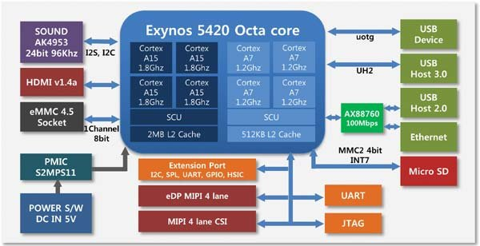
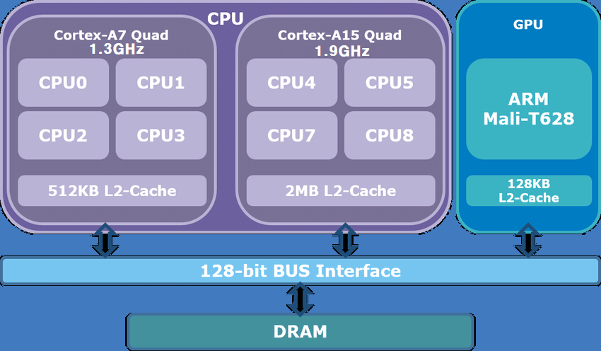
Exynos 5 5420(Octa) Soc
ARMv7-A 기반의 프로세서 A15와 A7을 big.LITTLE방식으로 사용
Cortex-A15(1.9GHz) x 4 + Cortex-A7(1.3GHz) x 4로 구성
GPU는 ARM의 Mali-T628(600Mhz) MP6탑재
28nm의 제조 공정

Slide 5
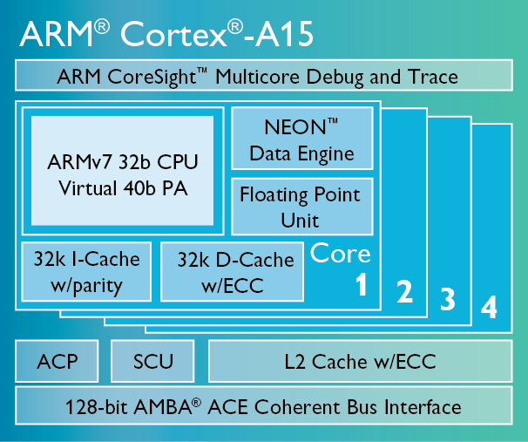
- Cortex-A15
ARMv7-A 기반의 프로세서(Thumb-2 명령어 집합 사용)
5 stage integer/17–25 stage floating point pipeline
out-of-order 3-way superscalar execution 채택
(명령어를 queue로 fetch한 후 사용가능한 명령어부터 처리)
40-bit physical addressing을 지원 -> 최대 1TB의 메모리 가능 => 하지만 32-bit기반인 ARM CPU에서는 최대 4GB로 제한.
128bit AMBA 4 interface -> 다른 processor와 multiprocessing이 가능(주로 A7을 보조프로세서로 사용)

Slide 6
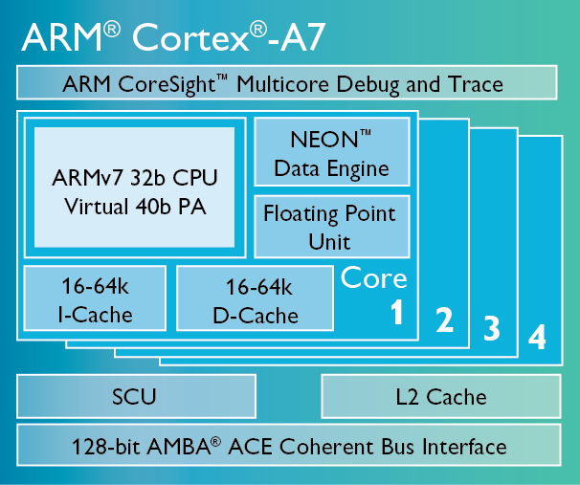
- Cortex-A7
ARMv7-A 기반의 프로세서(Thumb-2 명령어 집합 사용)
8 stage pipeline 채택/in-order방식
(명령어를 queue로 fetch한 순서대로 명령어처리)
주로 보조프로세서로 사용.
각 코어마다의 L1 Instruction Cache, Data Cache는 16~64kbyte의 크기
L2 Cache는 0~1Mbyte의 크기

Slide 7
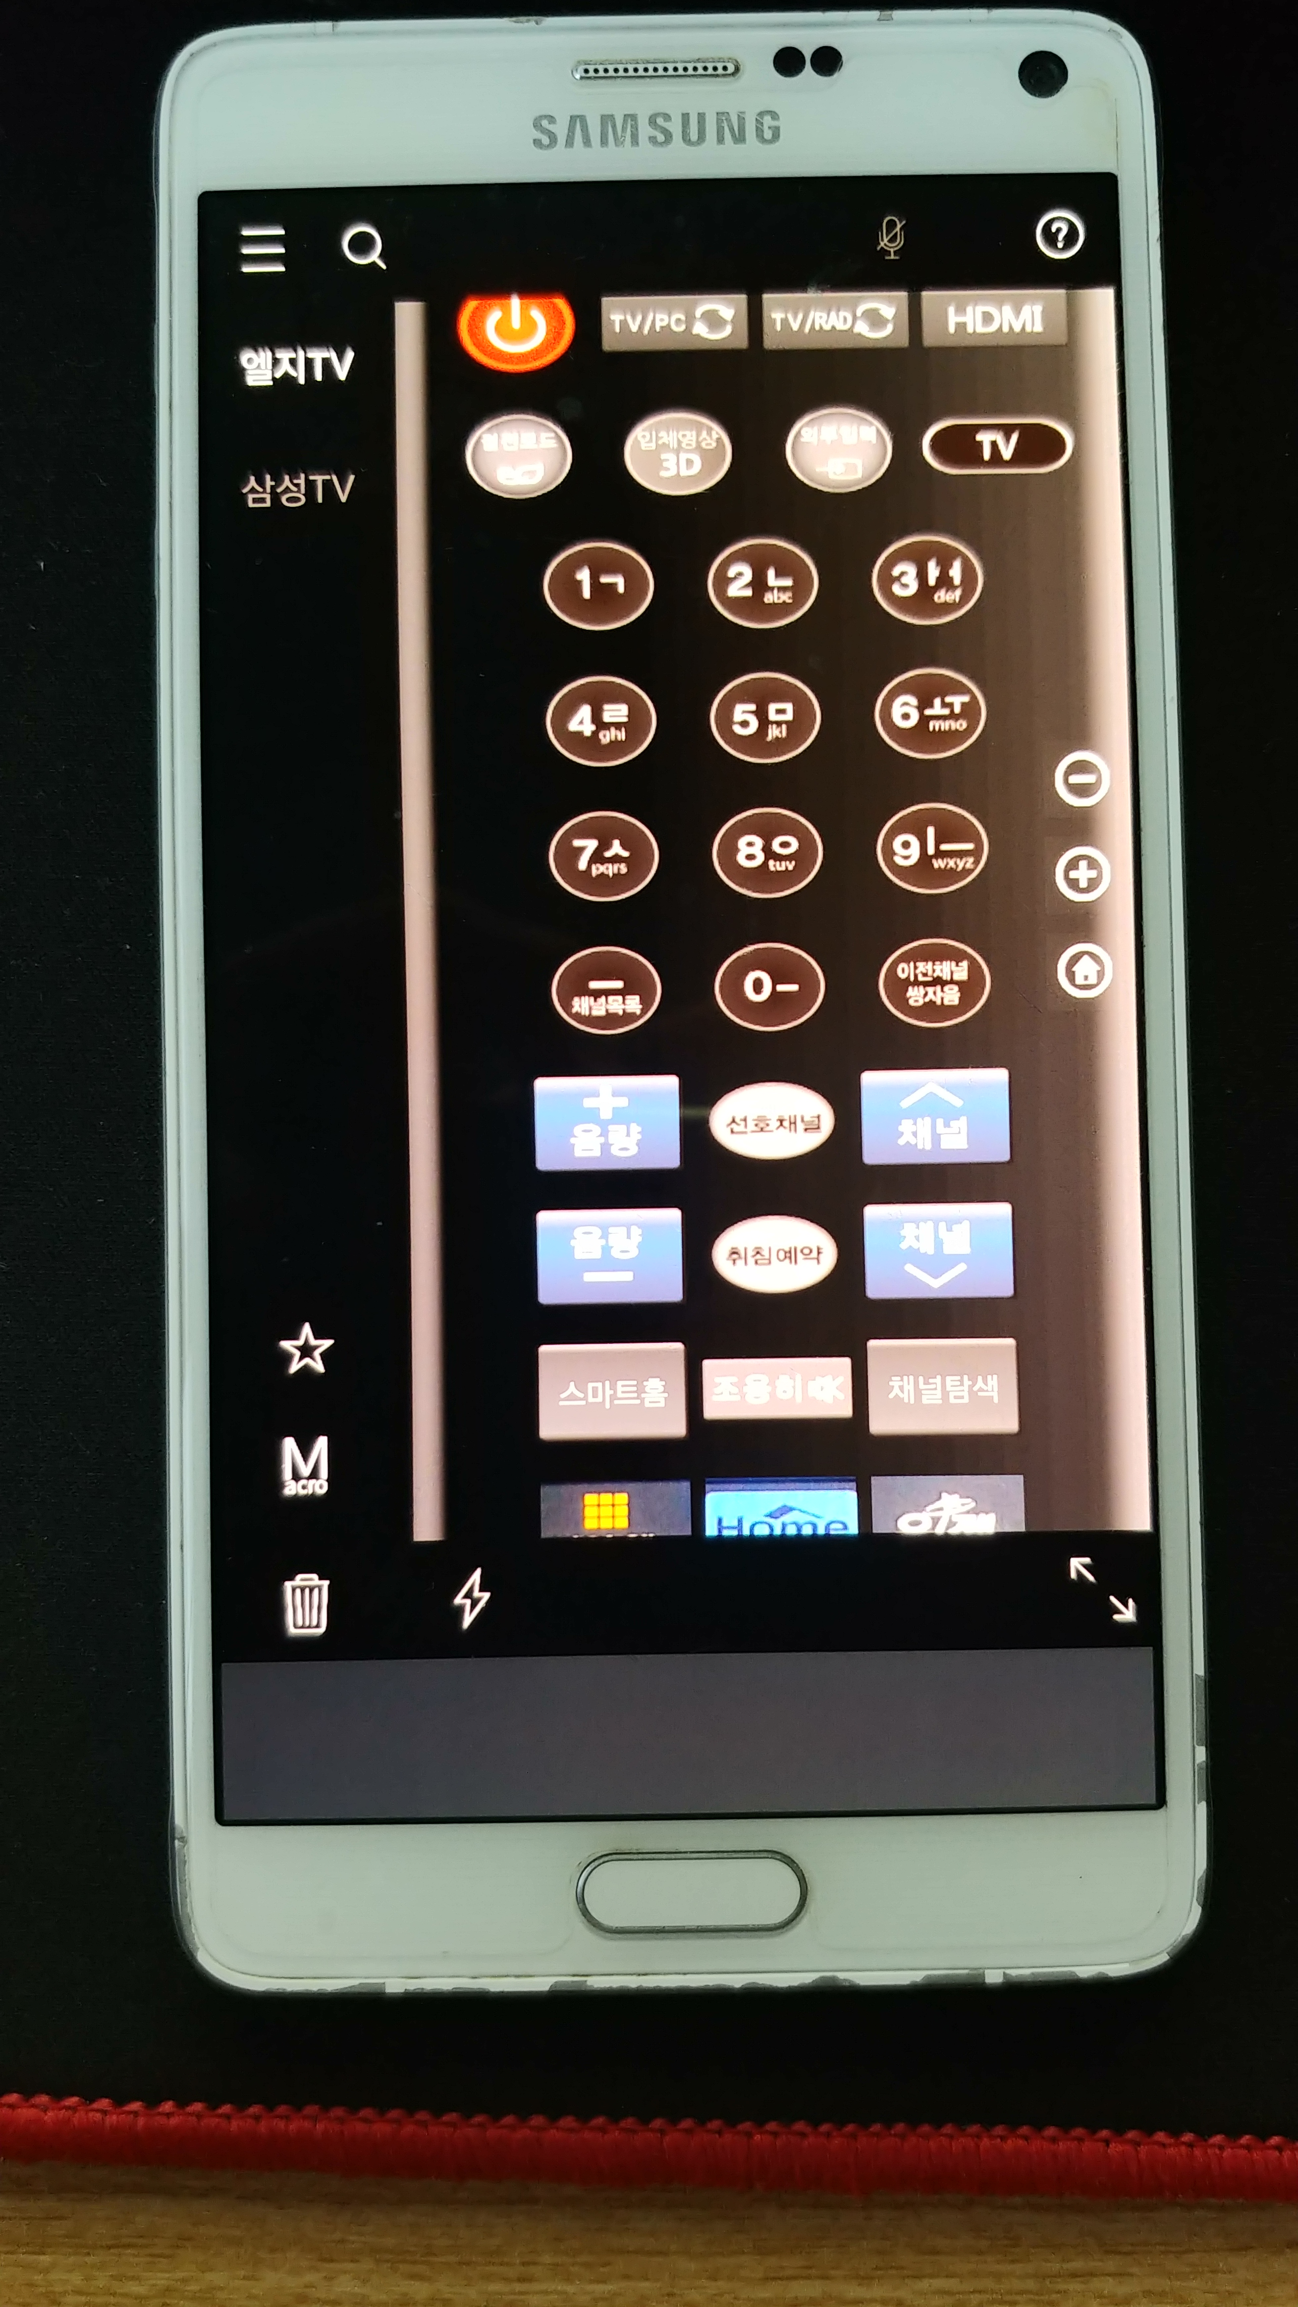
2. Galaxy Note 4
2015~2018동안 사용했던 휴대폰, 현재 모니터 리모컨으로 사용 중.
SPEC : SM-N910K(LTE) 78.6x153.5x8.5
AP : Samsung Exynos 7 Octa(5433) SoC
CPU(AP) : big.LITTLE 구성 Octa Core Processor
<Cortex-A57 1.9Ghz x 4 + Cortex-A53 1.3Ghz x 4>
GPU : ARM Mali T760 MP6 700Mhz
Memory : 3GB LPDDR3 SDRAM
후면 : 1600만 화소, 전면 : 370만 화소

Slide 8
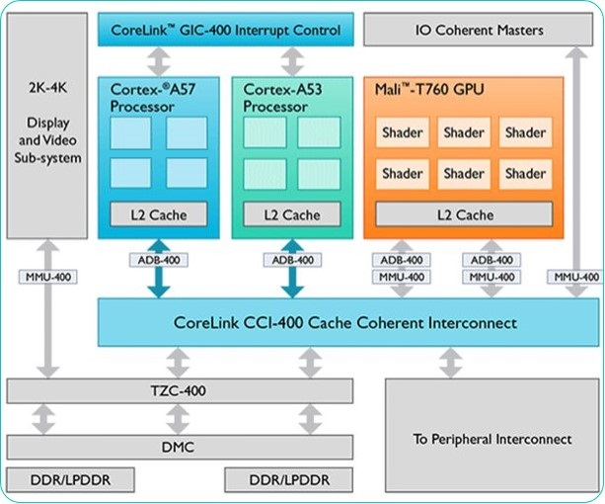
Exynos 7 5433(Octa) Soc
정확한 Block Diagram이 없어서 가장 비슷한 Block Diagram을 가져왔다. Cortex A57(1.9Ghz) 프로세서를 4개, Cortex A53(1.3Ghz) 프로세서를 4개 연결하여 8개의 코어(옥타코어)의 CPU를 탑재(big.LITTLE)
ARM사의 Mali T-760 GPU를 탑재한 AP이다.
20nm 공정
Memory : LPDDR3 1066Mhz 64bit dual channel까지 지원

Slide 9
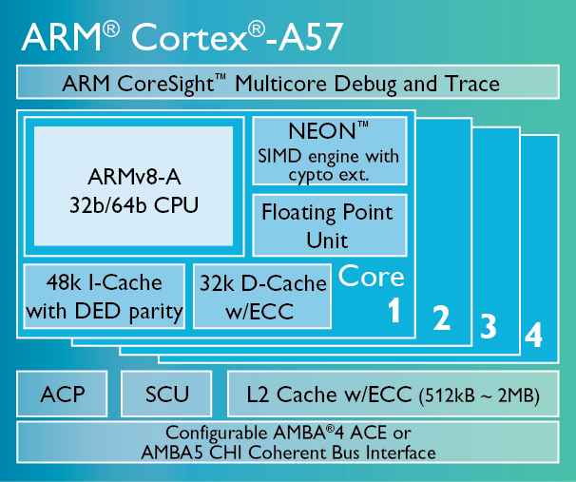
- Cortex-A57
ARMv8-A 기반의 프로세서(Thumb-2 명령어 집합 사용)
64bit ARM명령어 처리 가능!(즉, 64비트 운영체제 지원)
Out-of-order방식 3-way superscalar pipeline
(명령어를 queue로 fetch한 뒤 가능한 명령어처리, pipeline이 명령어에 따라 분할)
48kbyte의 L1 instruction cache, 32kbyte의 L1 data cache가 각 코어마다 존재, L2 cache는 최대 2MB까지 가능.
128byte AMBA4 Bus Interface 또는 AMBA5 Bus Interface를 사용 가능

Slide 10
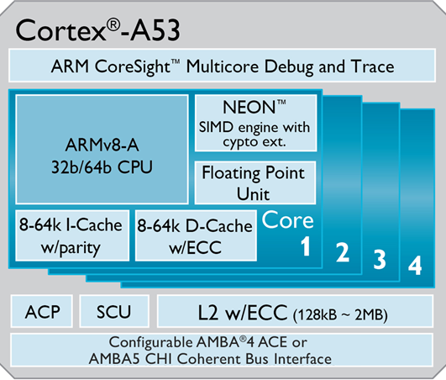
- Cortex-A53
ARMv8-A 기반의 프로세서(Thumb-2 명령어 집합 사용)
64bit ARM명령어 처리 가능!(즉, 64비트 운영체제 지원)
8 stage pipeline 채택/in-order방식 2-way superscalar
(명령어를 queue로 fetch한 순서대로 명령어처리)
8-64kbyte의 L1 instruction cache/data cache가 각 코어마다 존재, L2 cache는 최대 2MB까지 가능.
128byte AMBA4 Bus Interface 또는 AMBA5 Bus Interface를 사용 가능

Slide 11
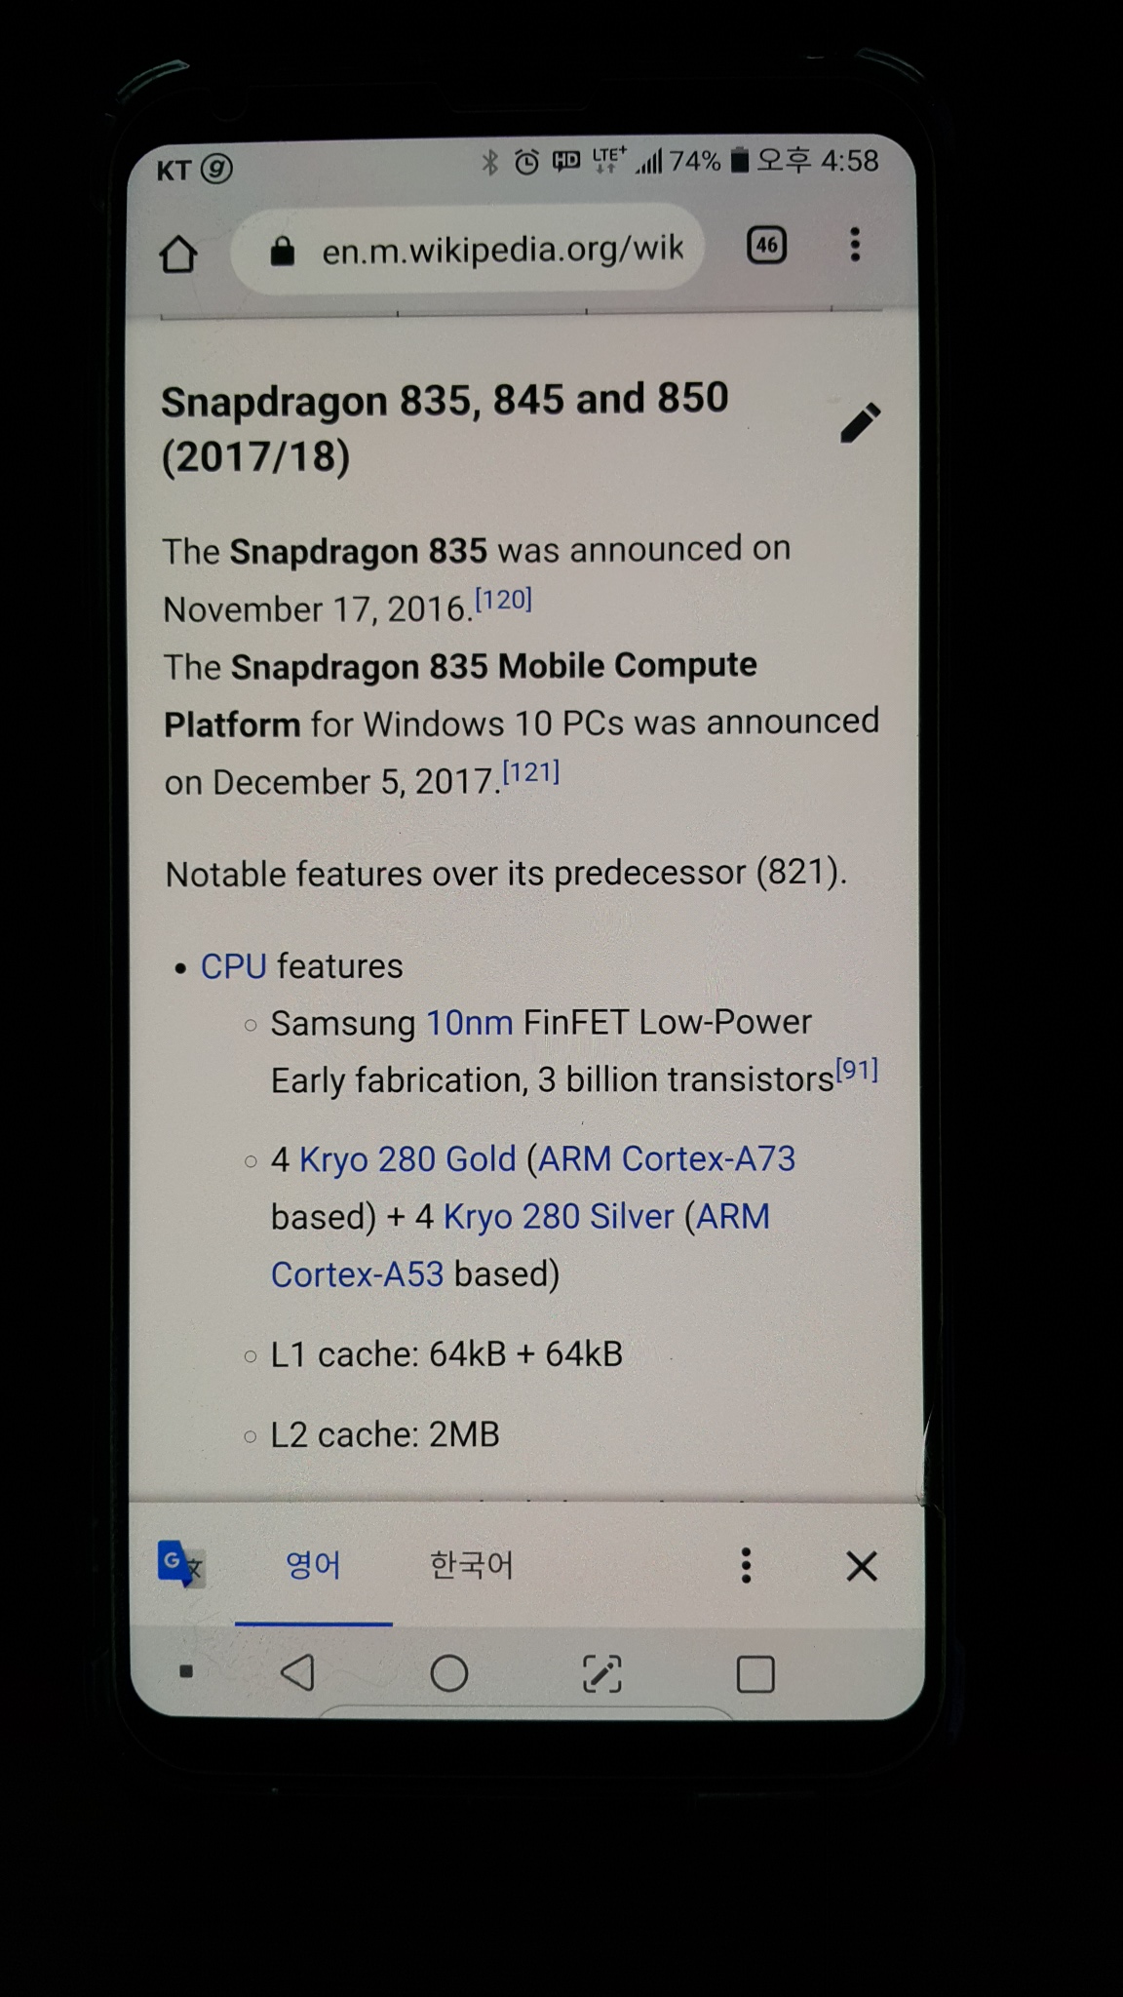
3. LG V30
2018~현재 사용 중인 스마트폰.
SPEC : LG-V300 75.4x151.7x7.3
AP : Qualcomm Snapdragon 835 Soc
SPEC)
CPU: big.LITTLE 구성 Octa Core Processor
<Kryo 280 Gold 2.35Ghz x 4 + Silver 1.9Ghz x 4>
<Cortex-A73 Custom x4 + Cortex-A53 Custom x 4>
GPU : Qualcomm Adreno 540
Memory : 4GB LPDDR4X SDRAM
후면 : 1600만 화소, 전면 : 370만 화소

Slide 12
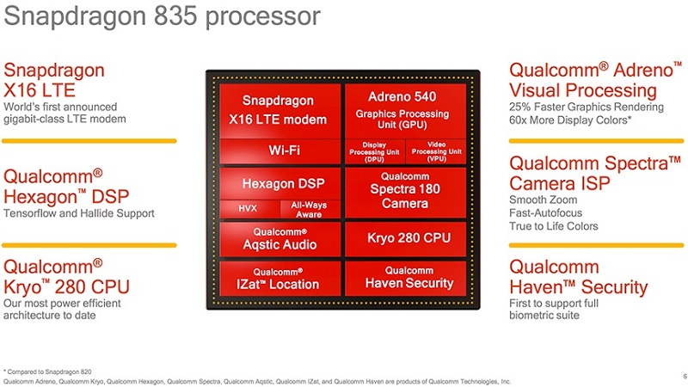
Snapdragon 835 Soc
Qualcomm사에서 생산하는 AP로 CPU는 ARMv8-A기반의 Cortex-A73을 개조한 Kryo 280 Gold 2.35GHz x 4와 Cortex-A53을 개조한 Kryo 280 Silver 1.9Ghz x 4를 탑재
GPU는 Qualcomm사에서 제조한 독자 프로세서인 Adreno 540이 탑재
10nm 제조 공정
(TMI. Qualcomm사에서 2008년 ATI테크놀로지(Radeon 제조사)의 사업부를 인수, adreno를 생산)

Slide 13
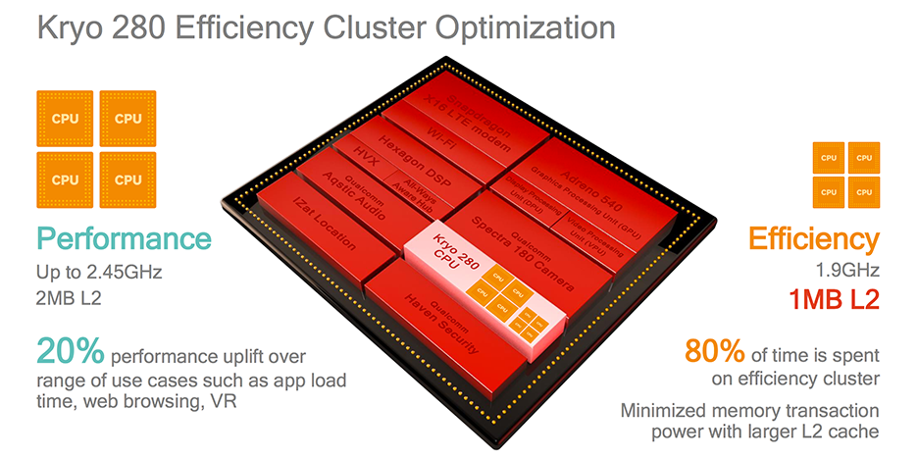
- Qualcomm Kryo 280
2.35Ghz의 동작 clock을 가지는 고성능 프로세서인 Gold 버전
1.9Ghz의 동작 clock을 가지는 비교적 저성능 프로세서인 Silver 버전
Gold 버전은 Cortex-A73을 기반
Silver 버전은 Cortex-A53을 기반
Qualcomm사에서 custom design을 통해 제조한 모델이다.

Slide 14
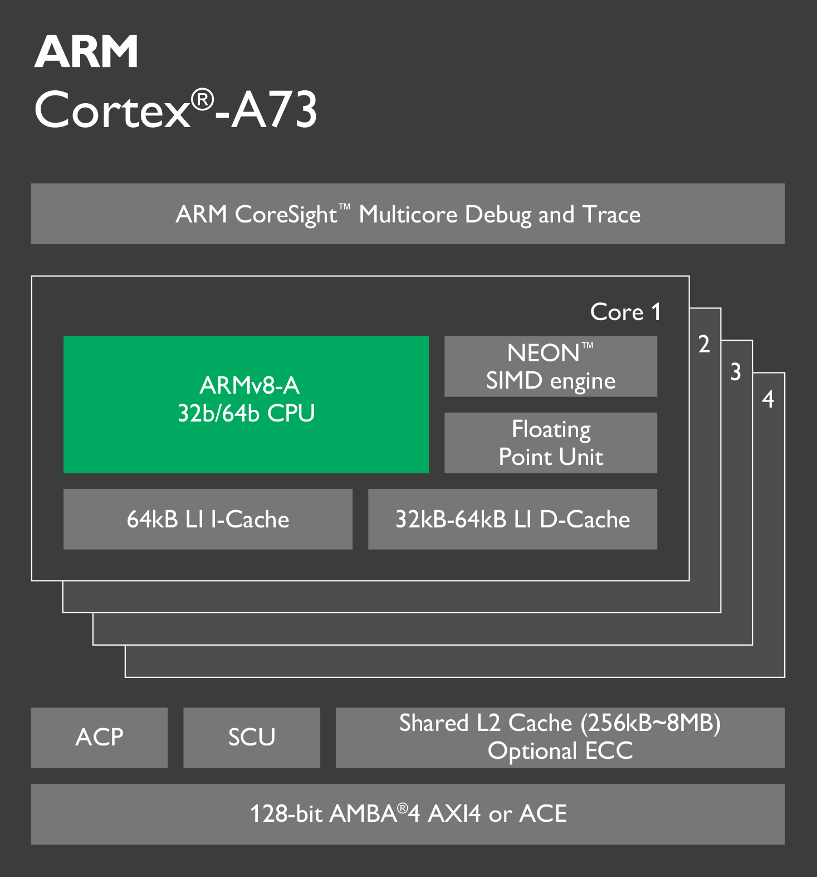
- Cortex-A73
ARMv8-A Microarchitecture 기반 프로세서
주로 보조프로세서로 Cortex-A53을 사용한다(big.LITTLE)
64kbyte의 L1 Instruction Cache/ 32-64kbyte의 L1 Data Cache
~8Mbyte의 L2 Cache 탑재, 128bit AMBA4 interface를 사용 -> Cortex-A53을 보조프로세서로 사용 가능.
2-wide(=2-way) decode out-of-order superscalar pipeline 채택

Slide 15
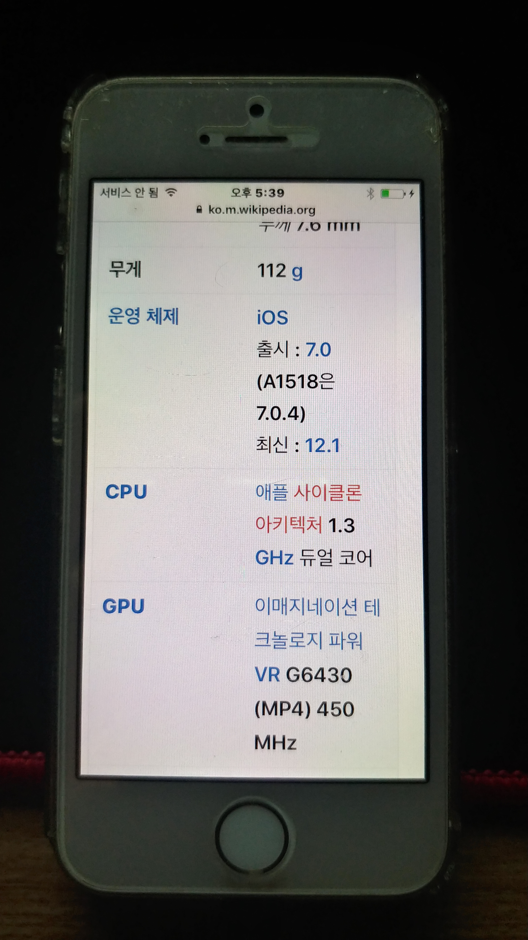
번외1. Apple iphone 5s
SPEC : Apple A1530 58.6x123.8x7.6
AP : Apple A7 SoC
SPEC)
CPU : Dual Core Processor
<Apple Cyclone 1.3Ghz x 2(ARMv8-A 기반)>
(Cortex-A53과 같은 SPEC으로 예상)
Motion Coprocessor Apple M7(ARMv7-M 기반)
<Cortex-M3 150Mhz>
GPU : Qualcomm Adreno 540
Memory : 4GB LPDDR4X SDRAM
후면 : 1600만 화소, 전면 : 370만 화소

Slide 16
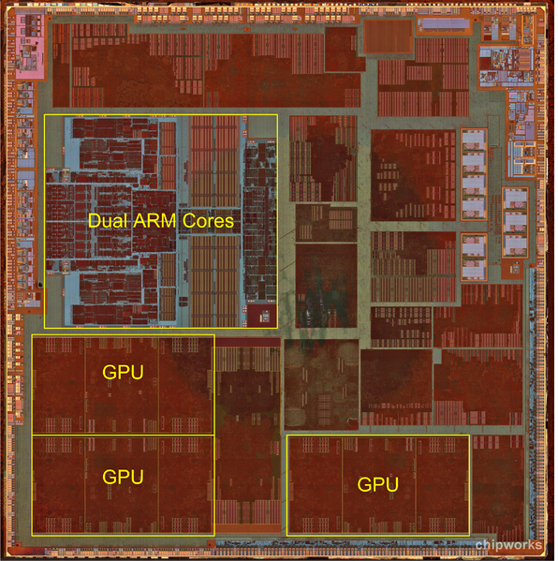
- Apple A7 SoC
ARMv8-A Microarchitecture기반 Apple 독자 Swift Architecture를 채택한 1.3Ghz Cyclone Processor가 2개 들어가 있음.
각 코어 별 L1 Instruction cache 64kbyte, Data cache 64kbyte
공유 L2 Cache 1Mbyte
L3 Cache 4Mbyte.
28nm 제조 공정
GPU : PowerVR G6430 chipset(Series6 Rogue => Cortex-A15 x 2 + Cortex-A7 x2 Quad Core)
(TMI2 : PowerVR은 imagination Technology의 그래픽 사업 부문, 그래픽 처리 H/W, S/W를 개발하는 회사,에서 출시한 chipset)
코어 1
L1
Cache
L2
Cache
코어 2
L1
Cache
L2
Cache

Slide 17
앞의 기기들에 들어가는 AP비교
Exynos 5 5420
Apple A7
Exynos 7 5433
Snapdragon 835
2013 3rd quarter
ARMv7
A15 1.9Ghz x 4 + A7 1.3Ghz x 4
Mali T628 533Mhz
32bit dual channel LPDDR3 933Mhz
(Low Power Double Data Rate SDRAM)
2013 3rd quarter
ARMv8
A53 1.3Ghz x 2 (Customized)
PowerVR G6430 450Mhz
64bit single channel LPDDR3 1333Mhz
2014 3rd quarter
ARMv8
A57 1.9Ghz x 4 + A53 1.3Ghz x 4
Mali T760 700Mhz
64bit dual channel LPDDR3 1066Mhz
2016 4th quarter
ARMv8
A73 2.35Ghz x 4 + A53 1.9Ghz x 4 (Customized)
Qualcomm Adreno 540 710Mhz
64bit dual channel LPDDR4X 1866Mhz

Slide 18
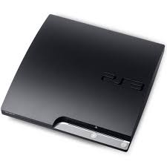
번외2. Playstation 3
본가에서 Blu-ray Player대용으로 사용되는 기기.
ARM 기반 CPU가 아닌 PowerPC기반 CPU가 탑재 되어있다.(추가하게 된 이유)
(TIM3 : PowerPC는 애플, IBM,모토로라가 같이 개발한 RISC 방식의 명령 집합)
즉 임베디드 기기보다 컴퓨터에 더 가깝다.
SPEC)
CPU : PowerPC기반 Cell Broadband Engine 3.2Ghz
GPU : Nvidia/SCEI RSX Reality Synthesizer 550Mhz
Memory : 256 MB XDR DRAM, 256MB GDDR3 Video
Storage : 2.5-inch(노트북용)SATA hdd(up to 500GB)
(TMI4 : Playstation 4는 AMD x86-64 cpu가 탑재)

Slide 19
Q&A
- 감사합니다 -

